Slide 1

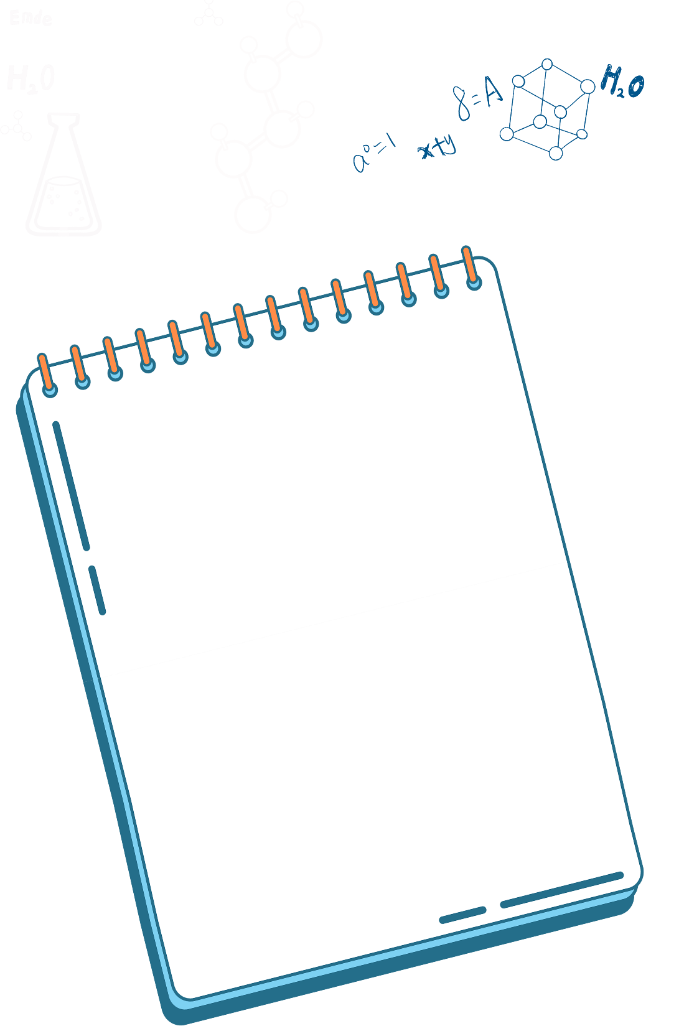
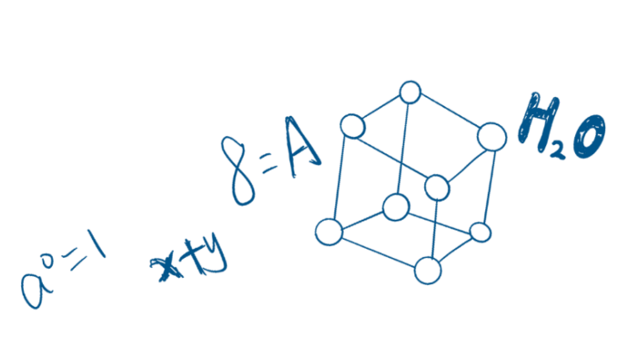





(Tiết 2)

Slide 2


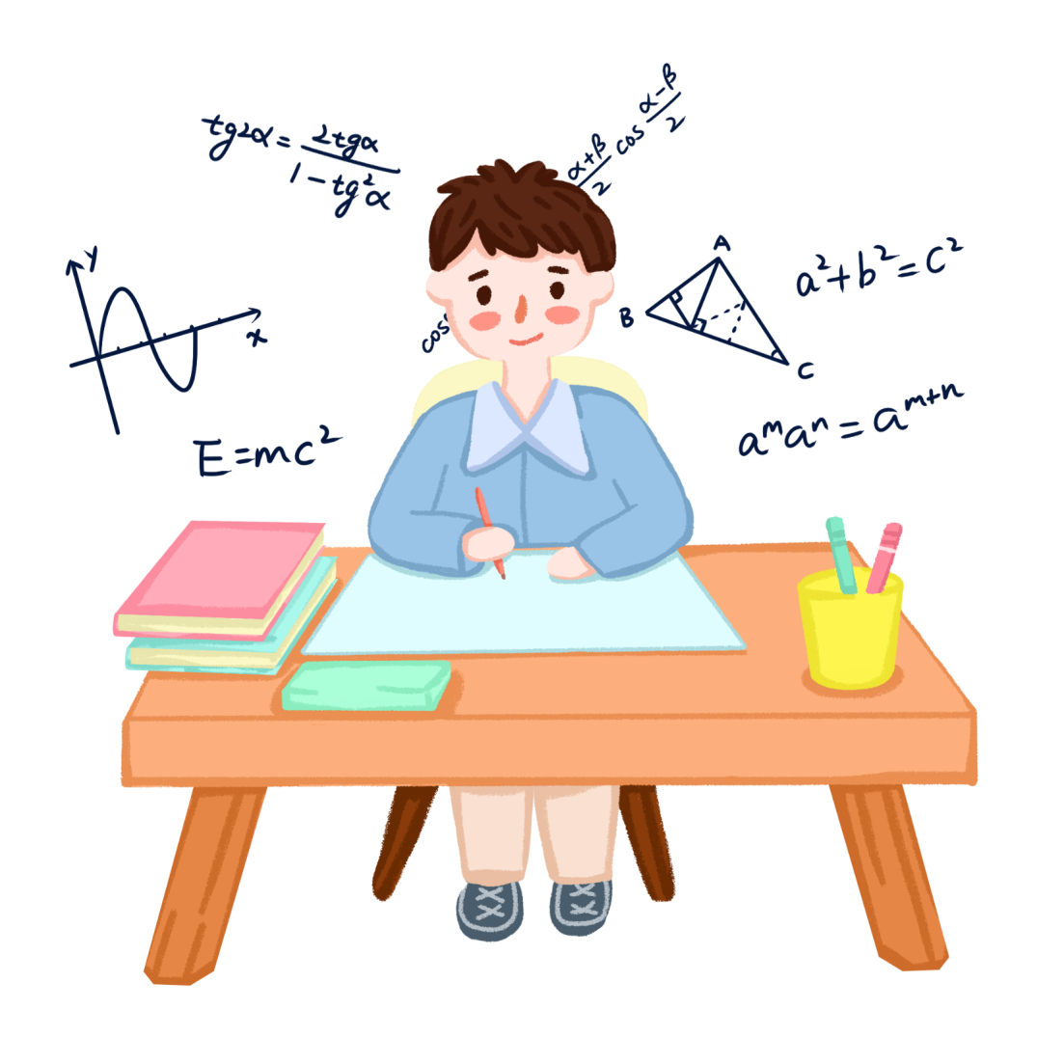

Slide 3





THỢ SĂN HẠT DẺ

Slide 4
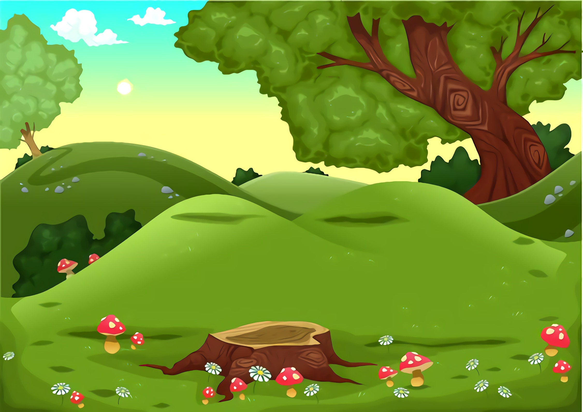

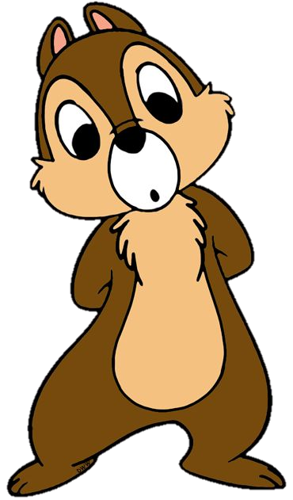
Mẹ dặn phải đi thu thập 2 hạt dẻ để dùng cho bữa tối. Các bạn hãy giúp mình để nhà mình có một bữa tối no nê nha!

Slide 5





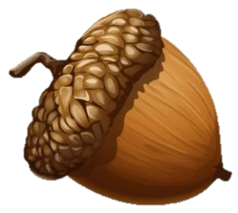



Những tháng trong năm có 30 ngày là những tháng nào:?
A
B
Tháng 4, tháng 6, tháng 9, tháng 11
Tháng 4, tháng 6, tháng 9, tháng 12
C
D
Tháng 4, tháng 5, tháng 9, tháng 11
Tháng 4, tháng 7, tháng 9, tháng 11

Slide 6

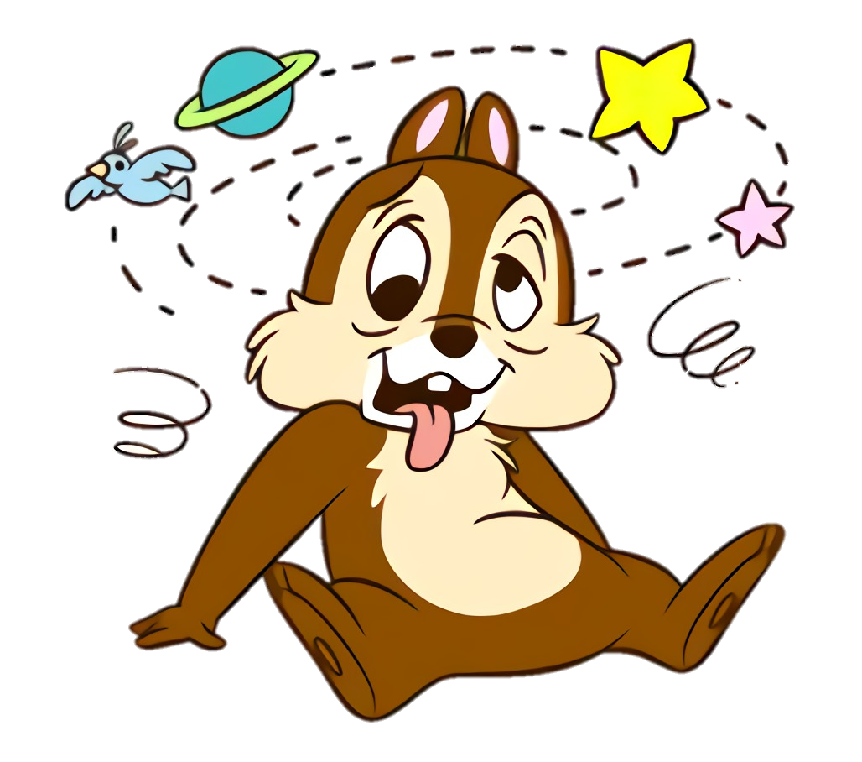

Sai mất rồi!!!

Slide 7





Đúng rồi!
+1

Slide 8
Những tháng trong năm có 31 ngày là những tháng nào?
A
B
Tháng 1, 2, 5, 7, 8, 10 và 12
Tháng 1, 2, 5, 7, 8, 10 và 11
C
D
Tháng 1, 2, 3, 7, 8, 10 và 12
Tháng 1, 3, 5, 7, 8, 10 và 12

Slide 9
Sai mất rồi!!!

Slide 10
Đúng rồi!
+1

Slide 11




MÌNH CẢM ƠN CÁC BẠN NHÉ!

Slide 12


Slide 13

Số
10
?
20
?
a) 1 cm = mm 1 dm = cm = mm 1 m= dm = cm = mm | 2 cm = mm 3 dm = cm = mm 4m = dm = cm = mm
30
?
300
10
100
?
?
?
100
400
10
?
1000
?
?
?
40
?
4000
?

Slide 14
Số
?
1000
1000
?
b) 1 kg = g 1 000 g = kg 2 kg = g | c) 1 l = ml 1 000 ml = l 3 l = ml
1
?
1
?
3000
?
2000
?

Slide 15

Tính
200 mm + 100 mm
300 mm – 100 mm
200 mm x 3
600 mm : 3
= 300 mm
= 600 mm
= 200 mm
= 200 mm

Slide 16
Tính
b) 300 g + 200 g
500 g – 300 g
200 g x 5
1 000 g : 5
= 500 g
= 1 000 g
= 200 g
= 200 g

Slide 17
Tính
c) 400 g + 300 g
700 ml – 300 ml
800 ml : 4
200 ml x 4
= 700 g
= 200 ml
= 400 ml
= 800 ml

Slide 18
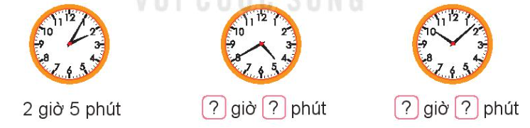
3
Số
Đồng hồ chỉ mấy giờ?
4
40
10
8

Slide 19
b) Nêu tên các tháng có 31 ngày và các tháng có 30 ngày trong năm.
Các tháng có 31 ngày: Tháng 1; tháng 3; tháng 5; tháng 7; tháng 8; tháng 10; tháng 12.
Các tháng có 30 ngày: Tháng 4; tháng 6; tháng 9; tháng 11.

Slide 20
c) Chọn câu trả lời đúng.
Nếu ngày 28 tháng 5 là Chủ nhật thì ngày 1 tháng 6 cùng năm đó là:
A. Thứ Ba
B. Thứ Tư
C. Thứ Năm
D. Thứ Sáu
Tháng 5 có 31 ngày
Ngày 28 tháng 5 là Chủ nhật.
Ngày 29 tháng 5 là Thứ hai.
Ngày 30 tháng 5 là Thứ ba.
Ngày 31 tháng 5 là Thứ tư
Ngày 1 tháng 6 là Thứ năm.

Slide 21
3
Mai vào cửa hàng mua 5 quyển vở, mỗi quyển giá
7 000 đồng và mua một hộp bút chì màu giá 60 000 đồng. Hỏi Mai đã mua hết tất cả là bao nhiêu tiền?
Bài giải
Số tiền mua 5 quyển vở là:
7 000 x 5 = 35 000 (đồng)
Số tiền Mai đã mua hết tất cả là:
35 000 + 60 000 = 95 000 (đồng)
Đáp số: 95 000 đồng.

Slide 22



